Slide 1
자료구조
프로그래밍 공부법

Slide 2


Slide 3
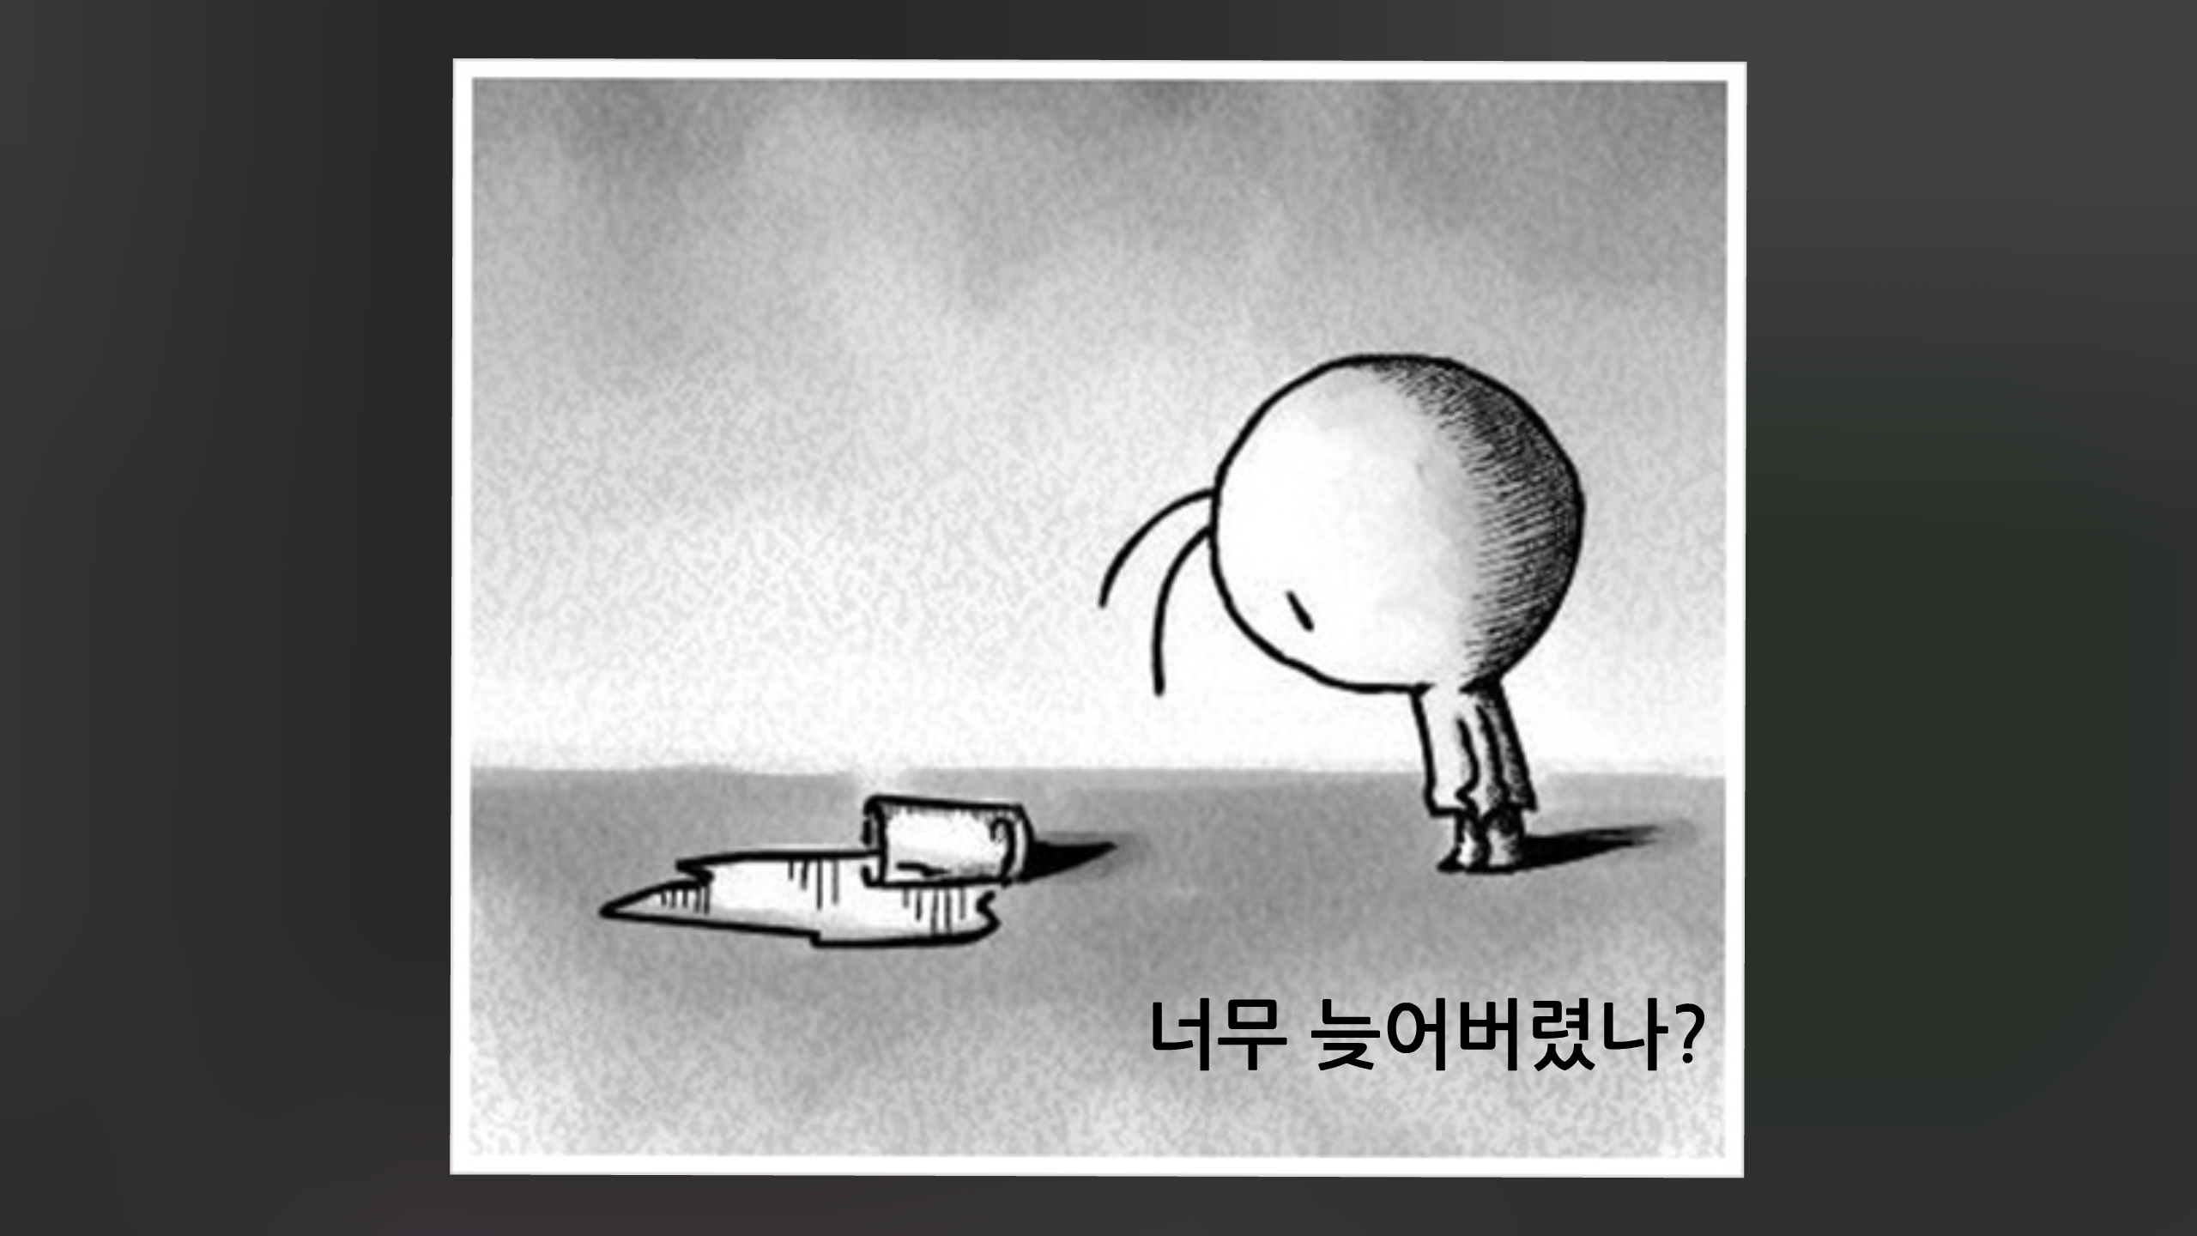

Slide 4


Slide 5
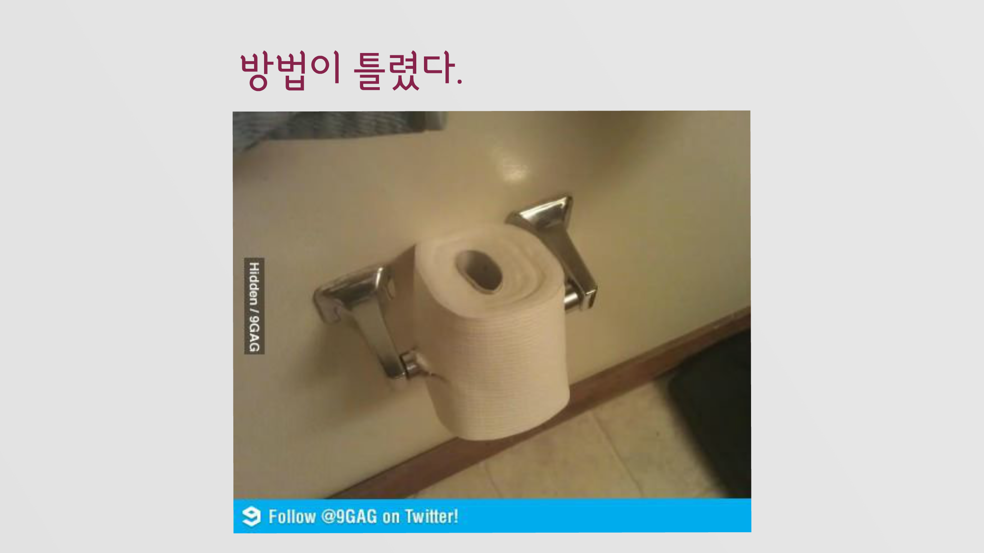

Slide 6
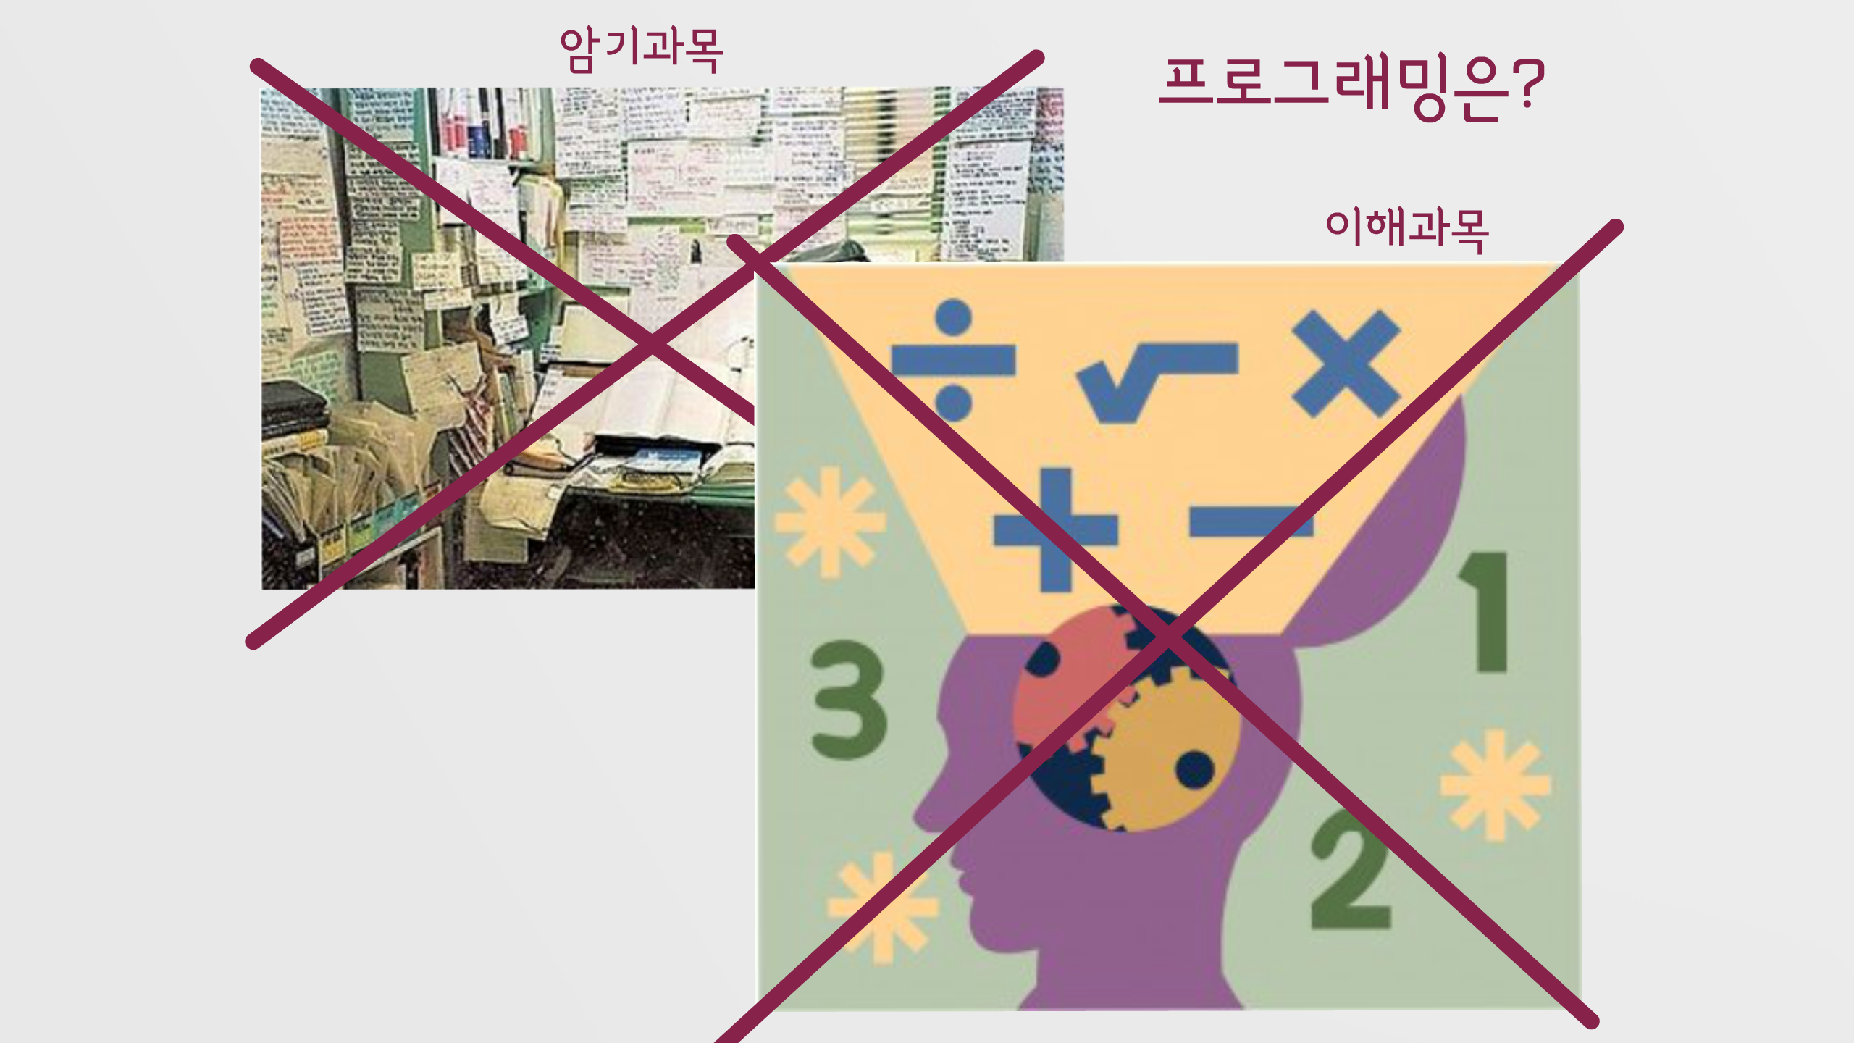
프로그래밍은 암기과목인가? 이해과목인가?

Slide 7
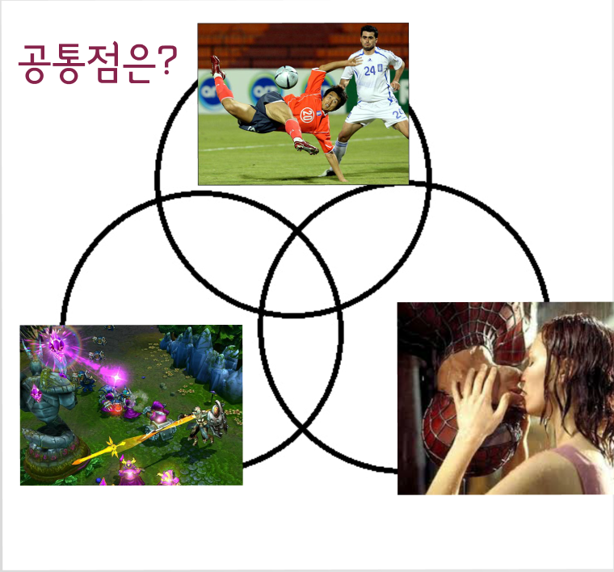
책이 아니라
몸으로 배운다

Slide 8
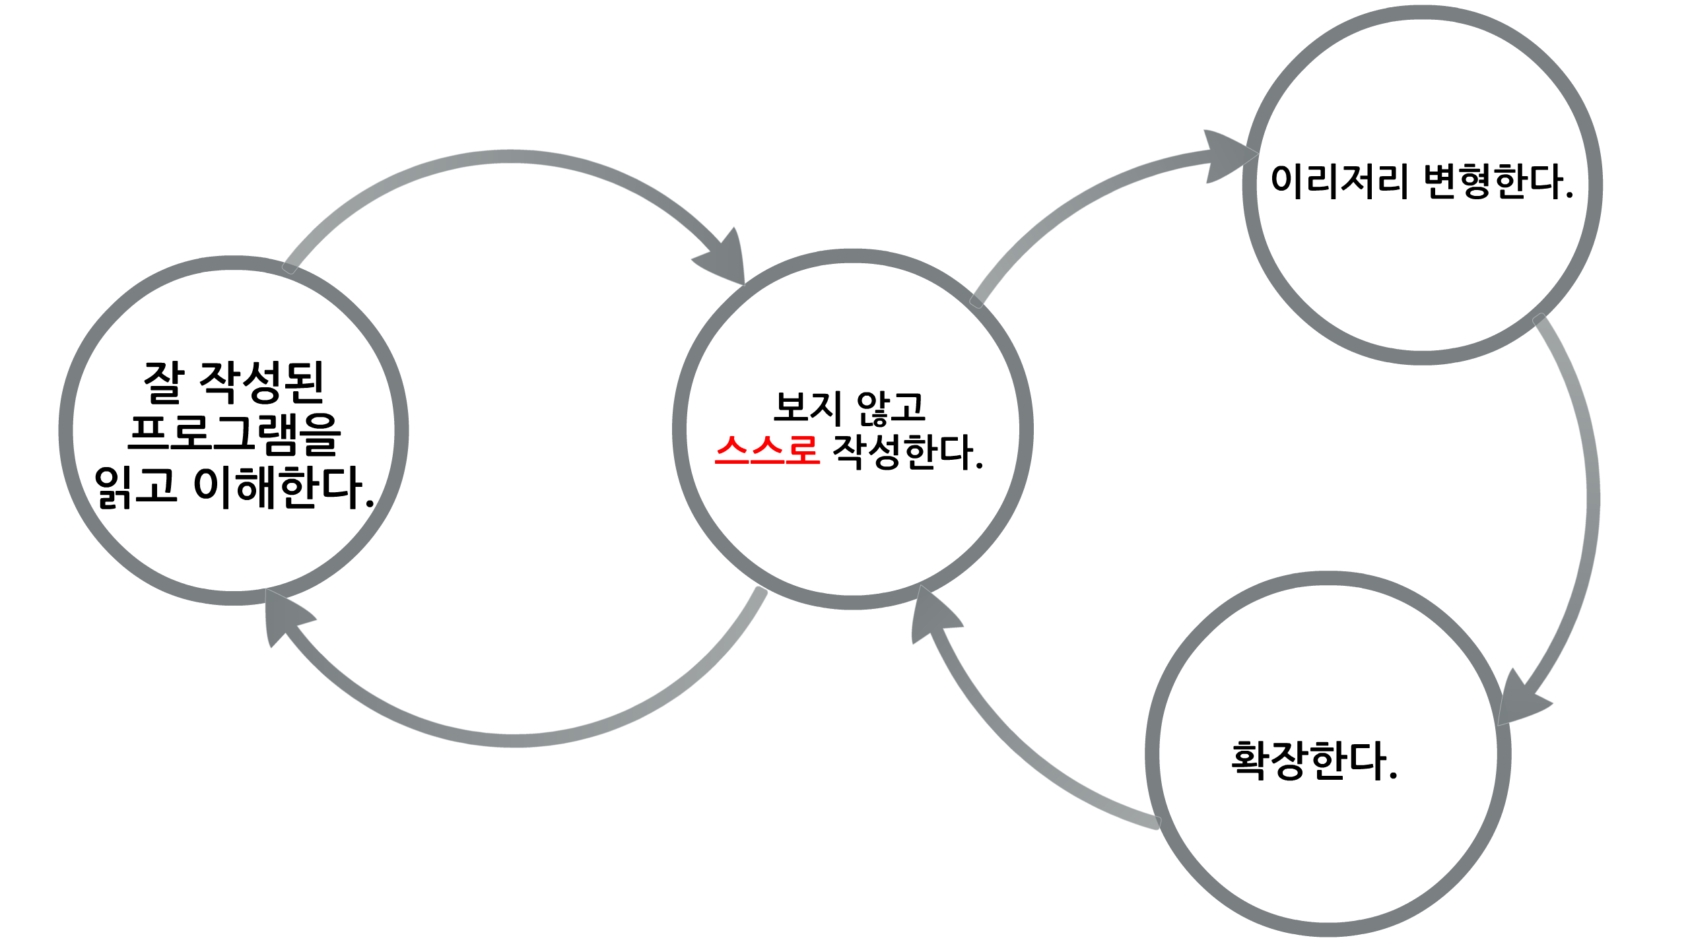
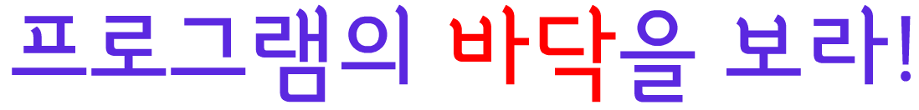

Slide 9
문제
DS Movingchar c : 화면에서 ‘C’를 주어진 숫자만큼 오른쪽으로 이동시키는 프로그램
1.화면을 지운다. 2.공백의 갯수를 전보다 하나씩 늘려가면서
출력한다. 3.‘C’를 출력한다. 4.너무 빠르니 잠깐 쉰다. 5.단계 1~4를 주어진 숫자만큼 반복한다.
화면에서 문자를 이동시키려면 어떻게 해야 하나?
혹시 문자를 이동하는 명령어가 있나? → 없네 ㅠㅠ
이동이란 무엇인가? 이동은 위치를 변경하는 것
그렇다면 화면에서 문자의 위치를 지정하여 나타나게 할 수 있을까?
내가 알고있는 문자를 화면에 나타나게 하는 명령어는 printf()인데..
printf()에는 문자 출력 위치를 지정할 수가 없다.
그렇다면 printf()는 어느 위치에 문자를 출력하는가?
커서가 있는 위치에 문자를 출력하는구나
그러면 커서의 위치를 변경하고 printf()를 하면 변경된 위치에 출력이 되지 않을까?
실험해보자. 근데 커서 위치는 어떻게 바꾸지? 커서 위치를 바꾸는 명령어가 있나?
어.. 있네. gotoxy()라는 함수가 있구나.
그러면 문자를 출력하고 gotoxy()로 커서 위치를 변경하고 다시 문자를 출력하고 ..
이것을 반복하면 문자가 이동하게 되는 것 아닌가? 실험해보자.
아 그런데 이동이라는 것은 기존에 위치했던 곳에서는 사라지고 새로운 위치에 나타나야 이동인데 이렇게 하니까 기존 위치의 문자가 사라지지는 않고 새로운 위치에만 나오네. 기존 위치의 문자는 어떻게 지우지? → 화면을 모두 지워볼까?

Slide 10
문제
DS Movingchar c : 화면에서 ‘C’를 주어진 숫자만큼 오른쪽으로 이동시키는 프로그램
1.화면을 지운다. 2.공백의 갯수를 전보다 하나씩 늘려가면서
출력한다. 3.‘C’를 출력한다. 4.너무 빠르니 잠깐 쉰다. 5.단계 1~4를 주어진 숫자만큼 반복한다.

Slide 11
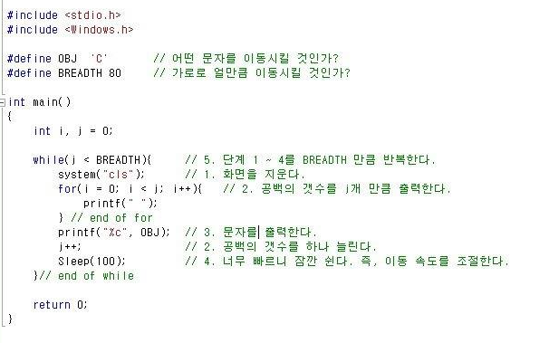

Slide 12
문제 계속
화면에서 문자 하나를 옆으로 이동시키는 프로그램을 작성하라.
1-1. 문자를 가로로 20만큼 이동시켜라. 1-2. 문자 'C' 대신 'c'를 이동시켜라. 1-3. 문자가 이동할 때에 대문자 'C'와 소문자 'c'가 교대로 나오면서 이동하게 하라. 1-4. 문자가 더 천천히 이동하게 하라. 1-5. 문자가 이동할 때 이동한 자리에 ','이 넣도록 해라. 1-6. 처음에 시작을 "C,,,,,,,,,,,,,,,,,,,,,,,"이런 상태에서 시작하여 문자가 오른쪽으로 움직일 때 마다 ',' 지워지도록 하라.

Slide 13
1-7. 문자가 무조건 움직이지 않고 키보드에서 'd'를 입력할 때마다 오른쪽으로 한칸씩 움직이게 하라. 1-8. 'd'를 입력하고 나서 Enter 키를 눌러야 움직이니까 짜증나나요? Enter 키 안눌러도 움직이게 해보세요. 1-9. 'd' 대신 화살표 -> 키를 눌렀을 때 오른쪽으로 움직이게 하라. 1-10. 위에 적어준 프로그램(OS-Movingchar-1.c)에서 문자가 오른쪽에서 왼쪽으로 이동하도록 하라. 1-11. 이제 OS-Movingchar-1-11을 응용하여 화살표 <- 키를 눌렀을 때 왼쪽으로 움직이게 하라.

Slide 14
나는 왜 자꾸 미루는가?

Slide 15
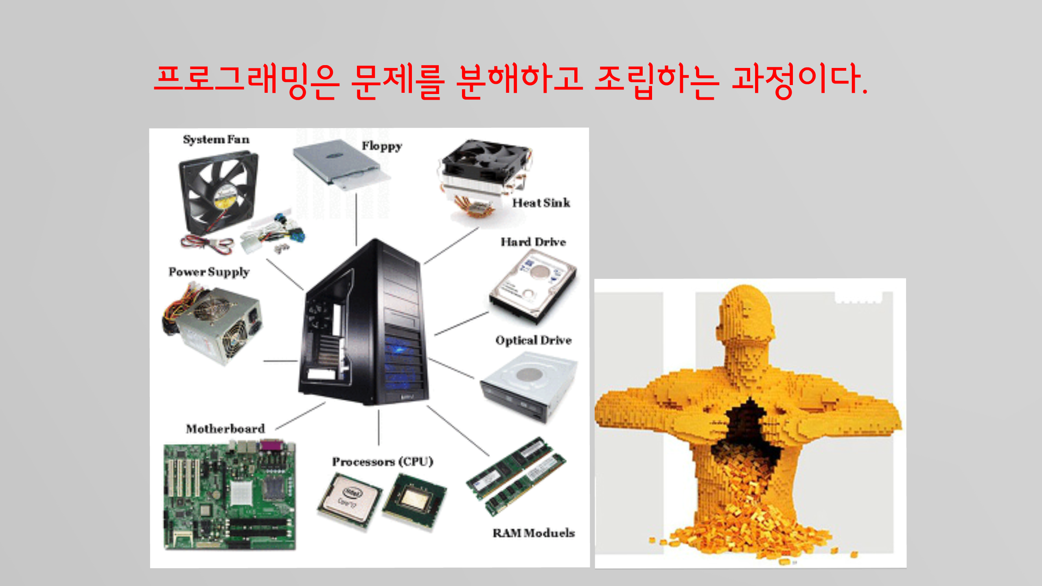

Slide 16
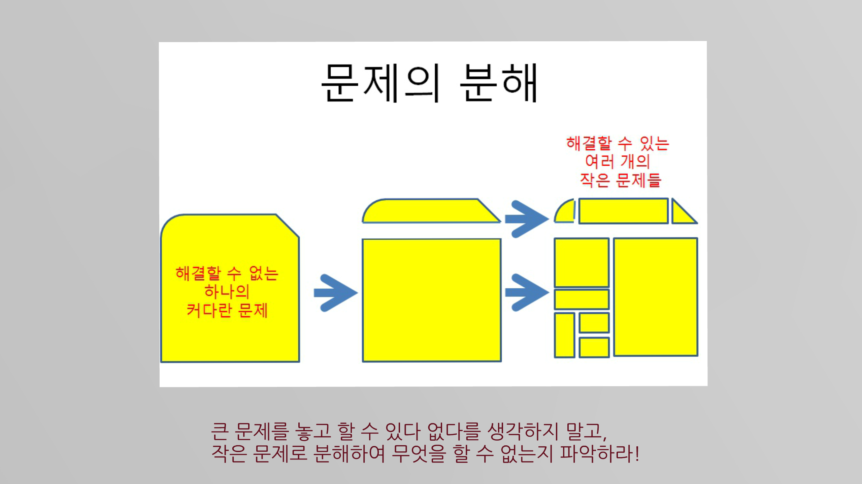

Slide 17
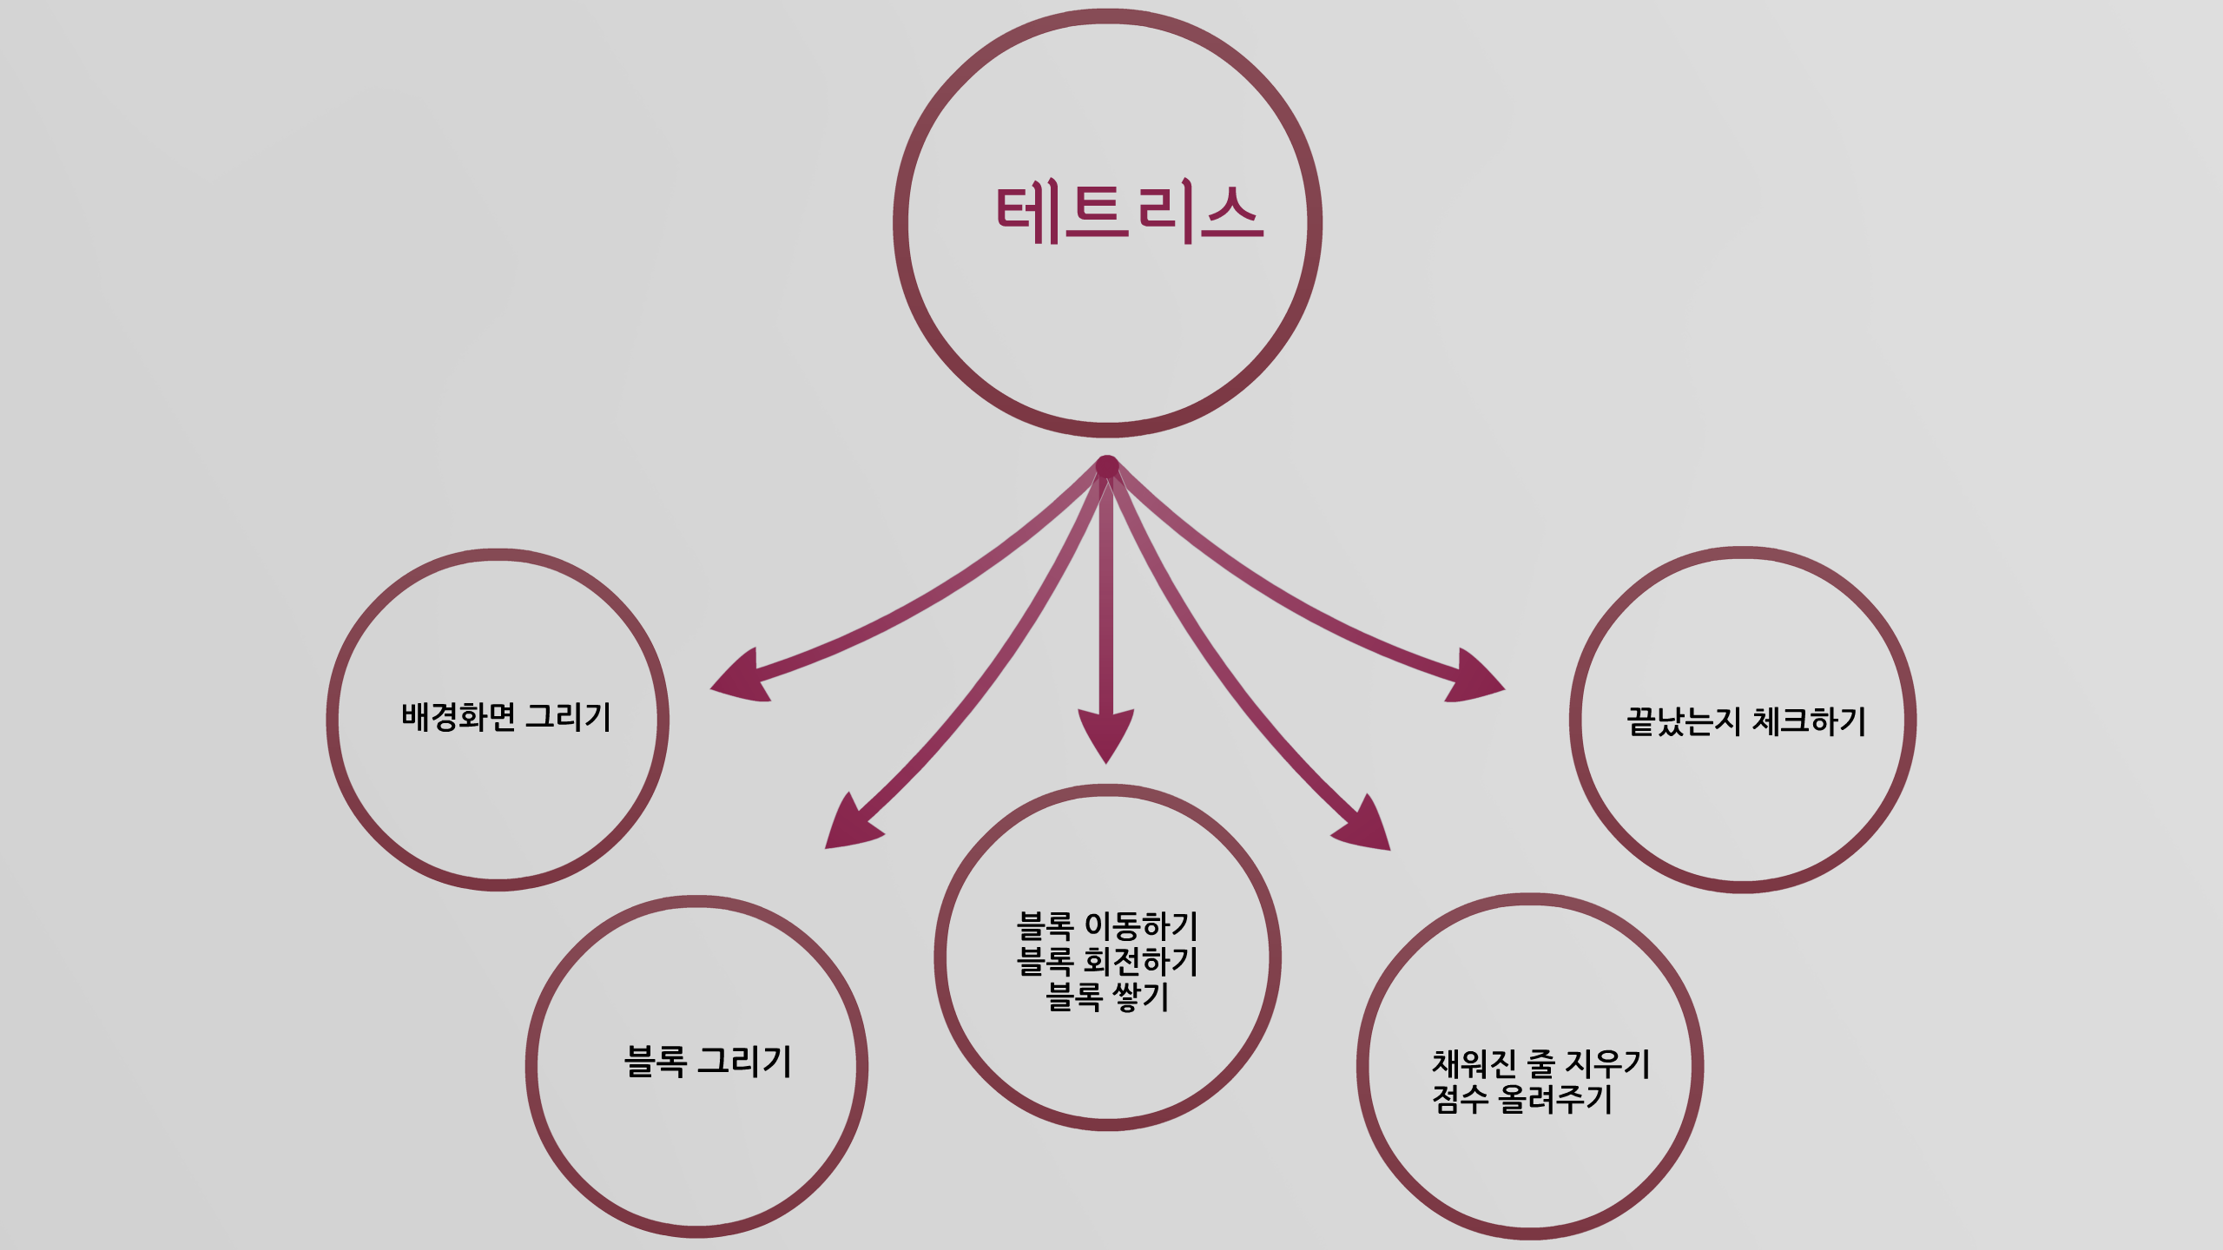

Slide 18
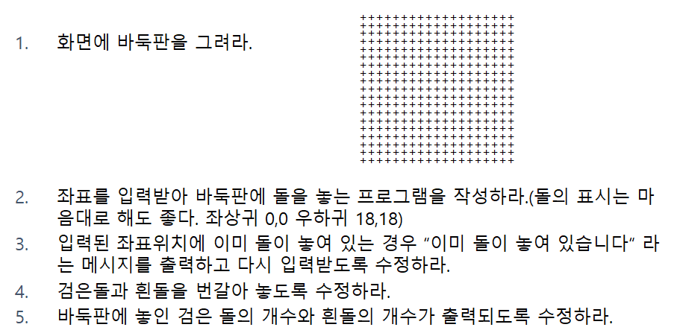
프로그래밍 시험1 : 3월 18일, 20일 문제

